Slide 1
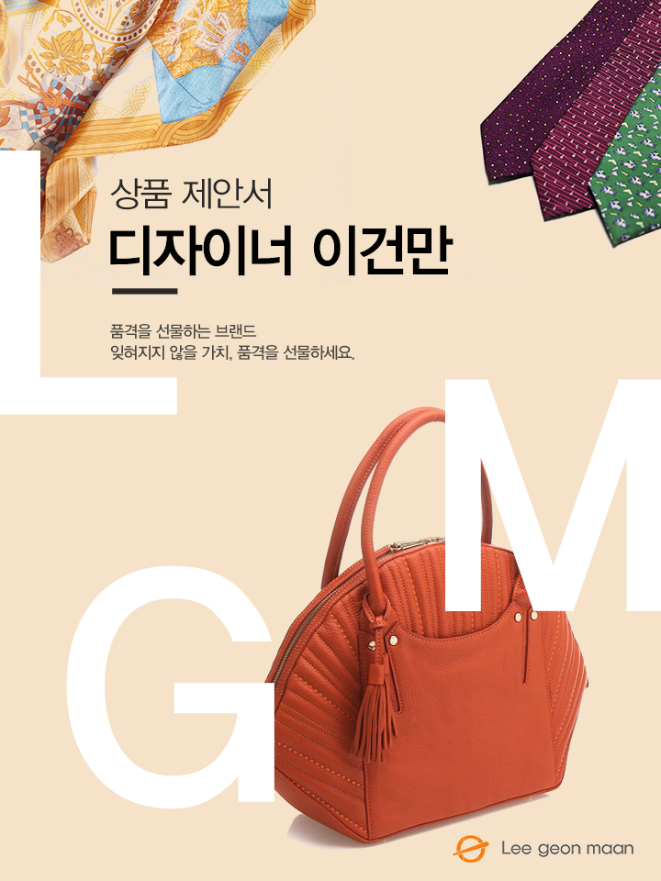
<넥타이>
담당자 :
연락처 :
직영몰 : http://www.lgmmall.com/

Slide 2
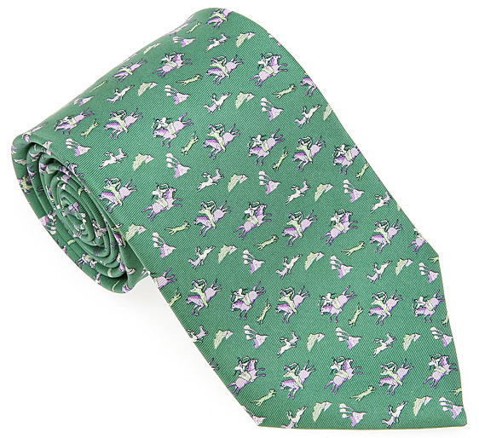
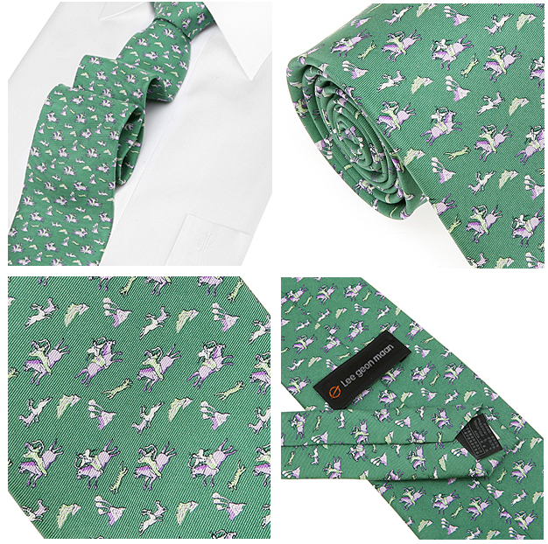
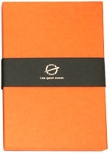
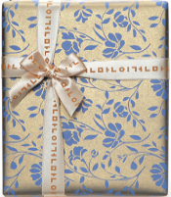
상 품 제 안 서
상 품 명
수렵도 넥타이(그린)
상품 이미지
상세 이미지
모델명
LM114MNX012SGR
상품설명서
말을 타고 사냥을 하는 수렵도의 역동적인 모습을 모티브로 전통적인 이미지를 화려하게 표현한 넥타이 디자인입니다.
드라이 클리닝을 권장합니다.
모니터의 해상도에 따라 색상이 다소 틀려보일 수 있으니 주문시 참고하시기 바랍니다.
소 재
실크 100%
크 기
폭 길이 8cm, 총 기장 145cm
무 게
-
원산지
국내생산(Korea)
케이스
제조원
(주)이건만에이앤에프
임가공
띠지, 스티커, 라벨, 쇼핑백
소비자가
\89,000
공급가
(부가세별도)
문의

